Slide 1

МИНИСТЕРСТВО НАУКИ И ВЫСШЕГО ОБРАЗОВАНИЯ РОССИЙСКОЙ ФЕДЕРАЦИИ
ФЕДЕРАЛЬНОЕ ГОСУДАРСТВЕННОЕ БЮДЖЕТНОЕ ОБРАЗОВАТЕЛЬНОЕ
УЧРЕЖДЕНИЕ ВЫСШЕГО ОБРАЗОВАНИЯ
«МОСКОВСКИЙ АВИАЦИОННЫЙ ИНСТИТУТ
(национальный исследовательский университет)»
Выпускная квалификационная работа бакалавра
«Разработка программного обеспечения для сравнения производительности многопоточной и многопоточно-асинхронной серверных архитектур»
Выполнил:
Студент группы M30-419Бк-19
Колодяжный М.А.
Руководитель:
к.т.н., доцент каф.304
Дмитриева Е.А.

Slide 2
Цель
Целью разработки данного программного обеспечения является создание платформы для сравнения производительности и анализа преимуществ и недостатков относительно друг друга для многопоточной и многопоточно-асинхронной серверных архитектур.
Задачи
Изучение библиотеки BOOST
Реализация многопоточной и многопоточно-асинхронной ахрхитектур серверов
Реализация клиентского приложения и имитатора клиентской нагрузки
Проведение тестирования с логгированием ключевых параметров
Анализ полученных данных с графическим отображением результатов

Slide 3
Инструменты, технологии, особенности изучения языка программирования
Изучены и применены на практике:
Библиотеки BOOST – собрание библиотек классов, использующих функциональность языка C++ и предоставляющих удобный кроссплатформенный высокоуровневый интерфейс для лаконичного кодирования различных повседневных подзадач программирования
QT – фреймворк для разработки кроссплатформенного программного обеспечения на языке программирования C++
Docker – программное обеспечение для автоматизации развёртывания и управления приложениями в средах с поддержкой контейнеризации, контейнеризатор приложений
Grafana – свободная программная система визуализации данных, ориентированная на данные систем ИТ-мониторинга. Реализована как веб-приложение в стиле «приборных панелей» с диаграммами, графиками, таблицами, предупреждениями.
Для разработки применялся С++, при отладке программного продукта отдельное внимание уделялось управлению памятью.

Slide 4
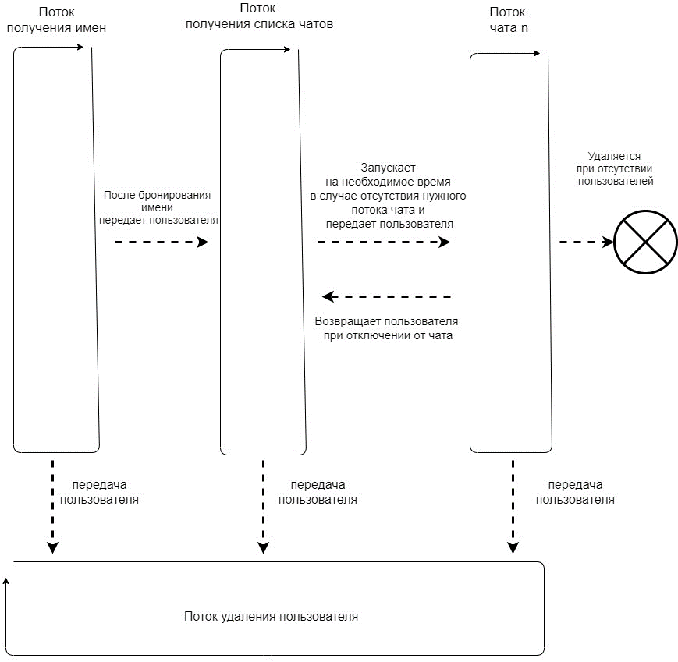
Многопоточный сервер
Поток получения имен
Поток получения списка чатов
Поток чата n
Запускает на необходимое время в случае отсутствия нужного потока чата и передает пользователя
После бронирования имени передает пользователя
Чат удаляется при отсутствии пользователей
Возвращает пользователя при отключении от чата
Передача отключившегося пользователя
Передача отключившегося пользователя
Передача отключившегося пользователя

Slide 5
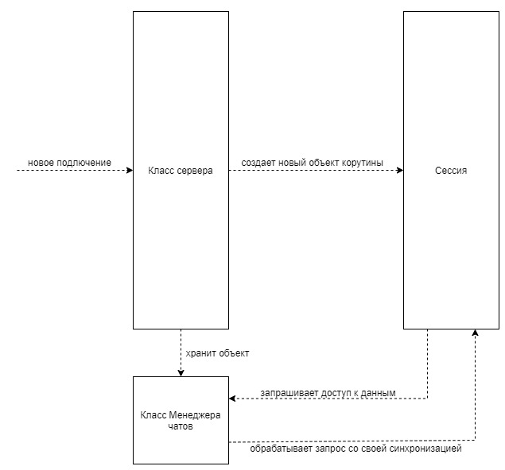
Многопоточно-асинхронный сервер
Новое подключение
Создает новый объект корутины
Класс сервера
Сессия
Хранит объект
Запрашивает доступ к данным
Класс менеджера чатов
Обрабатывает запрос с синхронизацией

Slide 6
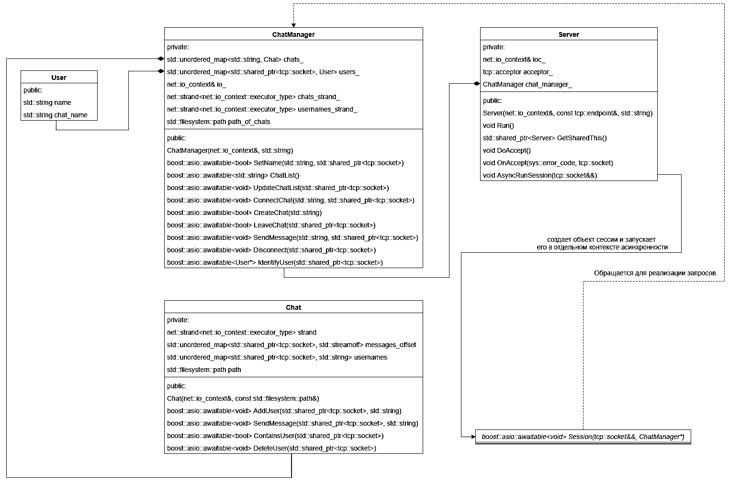
Многопоточно-асинхронный сервер: диаграмма классов

Slide 7
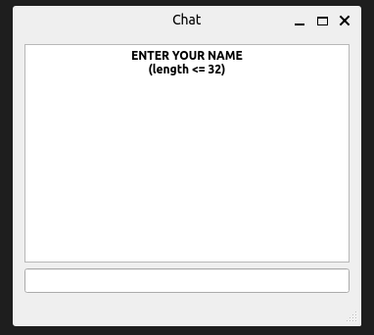
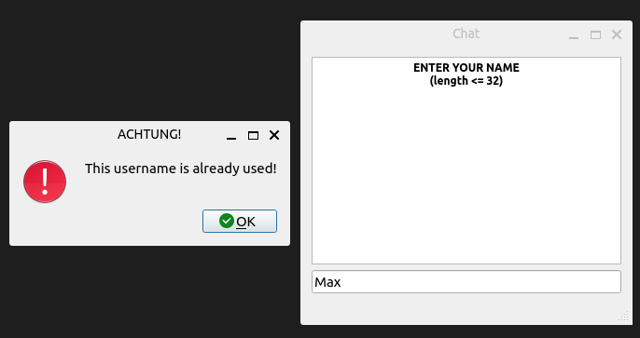
Клиентское приложение: установка имени
Попытка занять уже используемое имя

Slide 8
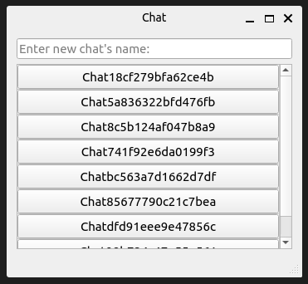
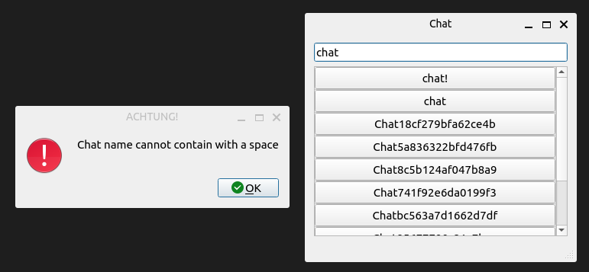
Клиентское приложение: список чатов
Попытка создать чат с неправильным названием

Slide 9
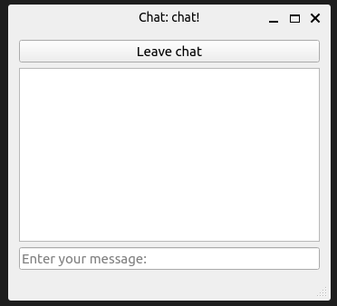
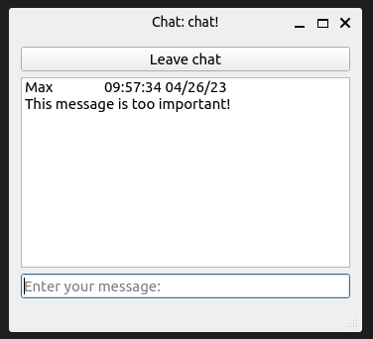
Клиентское приложение: нахождение в чате
Стартовое состояние – пустой новый чат
Отправка сообщения

Slide 10

Тестирующая система
Контейнер
Node Explorer
Контейнер генератора
нагрузки
Контейнер сервера
обмен сообщениями
передача метрик устройства
передача логов
передача логов
опционально
передача данных для иллюстрации
Контейнер Prometheus
передача данных для иллюстрации
Контейнер Grafana
Контейнер Prometheus
Контейнер Grafana
Устройство сервера
Устройство клиента

Slide 11
Тестирующая система: контейнеры
Контейнер сервера
Запускается с одним открытым портом
Контейнер генератора нагрузки
Запускается в сетевом контексте устройства
Создает нагрузку на сервер и замеряет задержки ответов
Контейнер Node Explorer
Запускается в сетевом контексте устройства
Передает метрики ОП, ЦП
Контейнер Prometheus
Контейнер Grafana
Хранит обрабатываемые метрики в базе данных и поддерживает PromQL – язык запросов к ней и обработки данных метрик
Запускается в сетевом контексте устройства на порте 9090
Работает как иллюстративная среда со множеством инструментов
Запускается в сетевом контексте устройства на порте 3000
Поддерживает работу сервера и передает логи в Prometheus через скрипт на Python

Slide 12
Тестирование: средства и методология
Устройства тестирования
Серверное устройство:
Этапы тестирования
2 клиента
Клиентское устройство:
4 процессорных ядра Intel Ice Lake
12 Гб RAM
60 Гб дискового пространства
4 процессорных ядра Intel Ice Lake
8 Гб RAM
35 Гб дискового пространства
Задержка до ответа, в сек
10 клиентов
100 клиентов
Генератор нагрузки способен выдавать многократно большее количество запросов за ограниченное время относительно реального пользователя, поэтому достаточно рассмотреть следующие случаи:
Анализируемые метрики
Процент использования ресурсов процессора
Процент использования ресурсов ОП

Slide 13
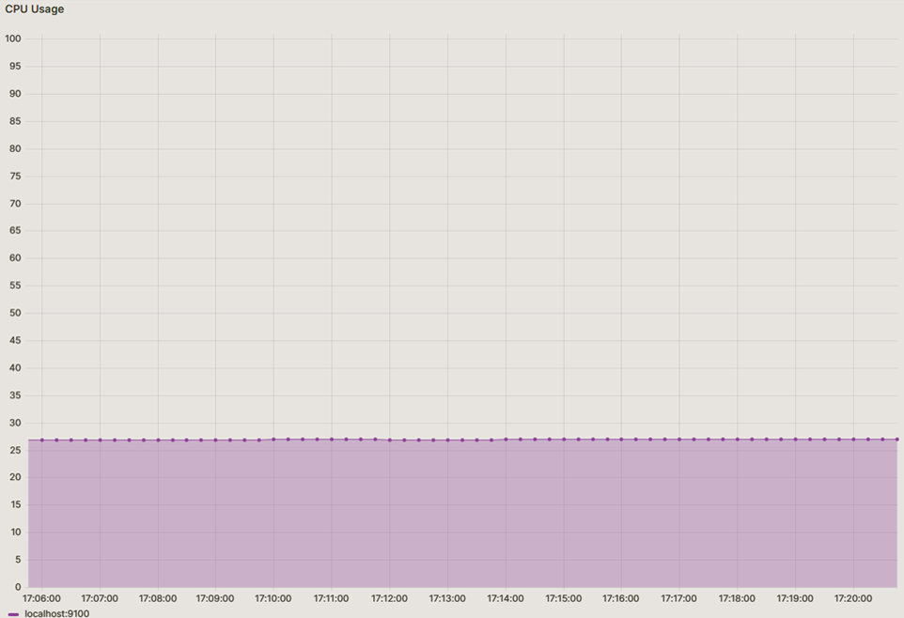
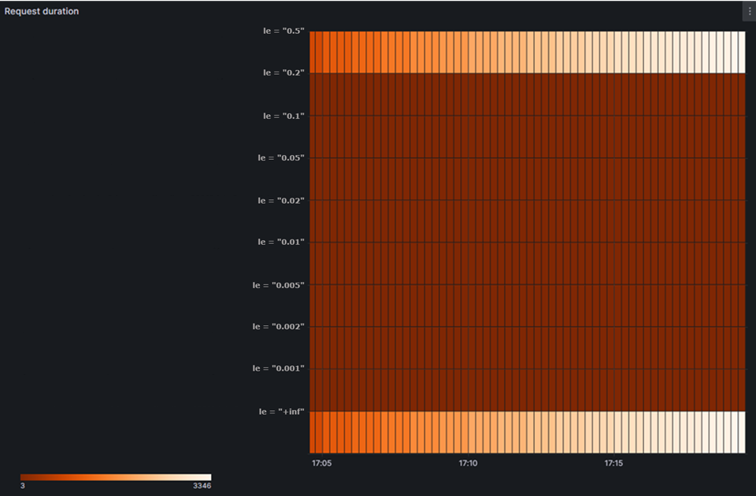
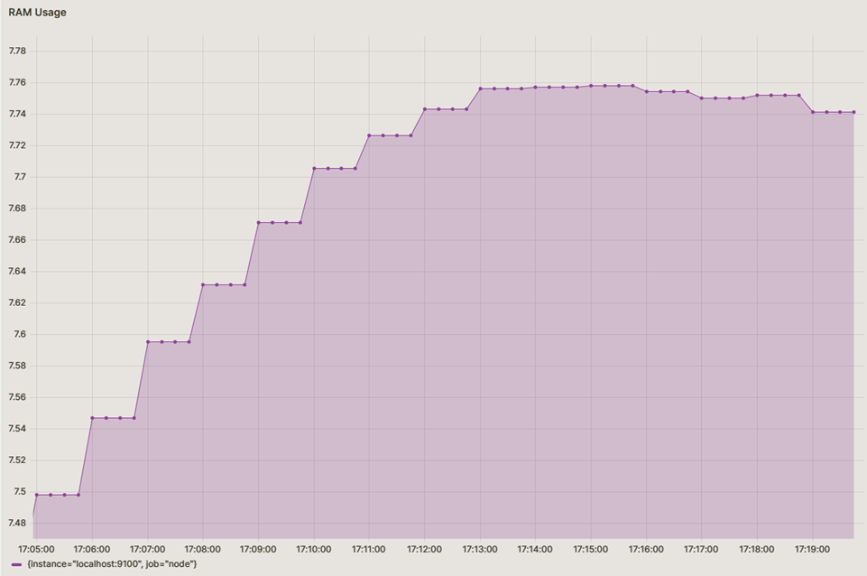
Тестирование: многопоточный сервер 2 пользователя
Ось x:
отрезок времени эксперимента от 17:06 до 17:20
Ось y:
загрузка процессора в процентах от 0 до 100
Ось x:
отрезок времени эксперимента от 17:05 до 17:20
Ось y:
изменение параметра от 0 до +inf
Ось x
отрезок времени эксперимента от 17:06 до 17:20
Ось y:
загрузка ОП в процентах от 0 до 100

Slide 14
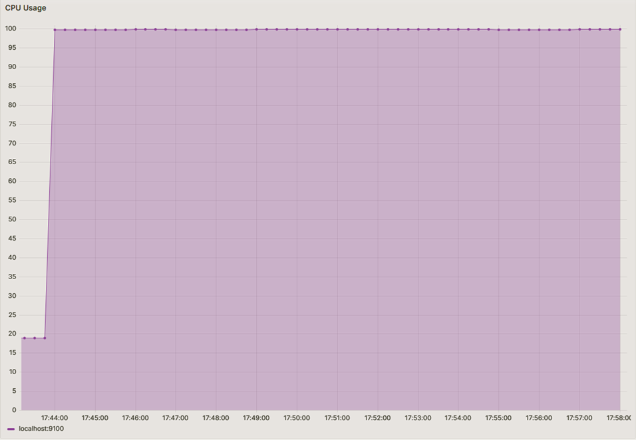
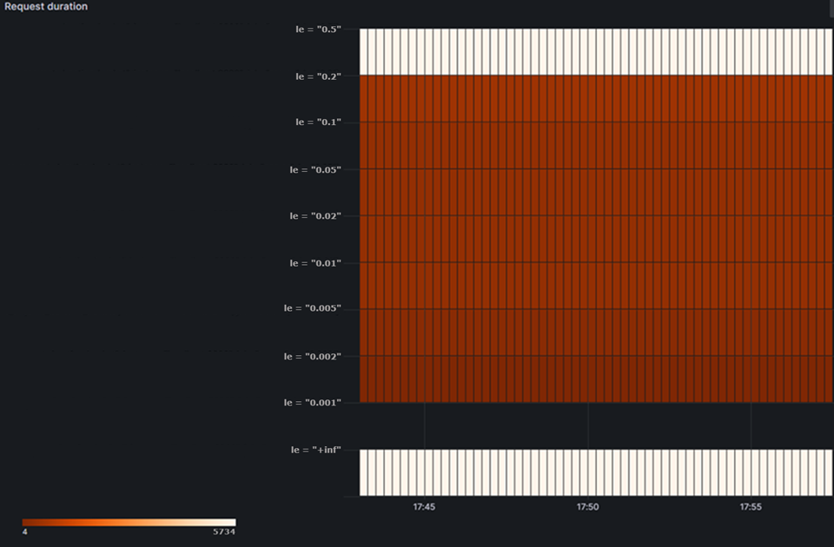
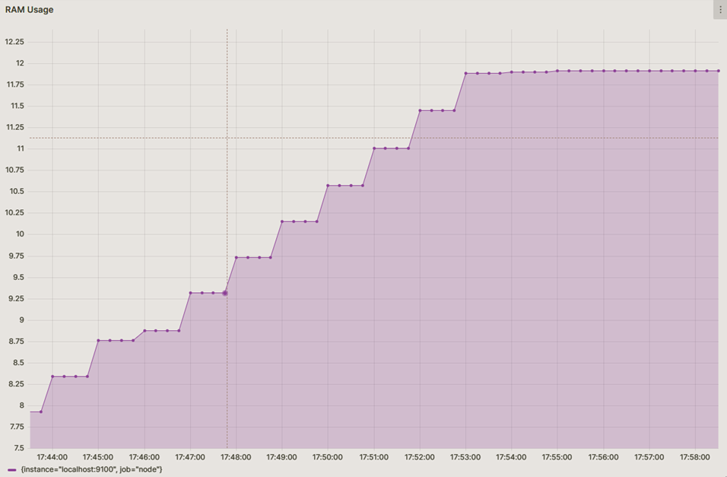
Тестирование: многопоточный сервер 10 пользователей
Ось x:
отрезок времени эксперимента от 17:40 до 17:58
Ось y:
загрузка процессора в процентах от 0 до 100
Ось x:
отрезок времени эксперимента от 17:40 до 18:00
Ось y:
изменение параметра от 0 до +inf
Ось x
отрезок времени эксперимента от 17:40 до 17:58
Ось y:
загрузка ОП в процентах от 0 до 100

Slide 15
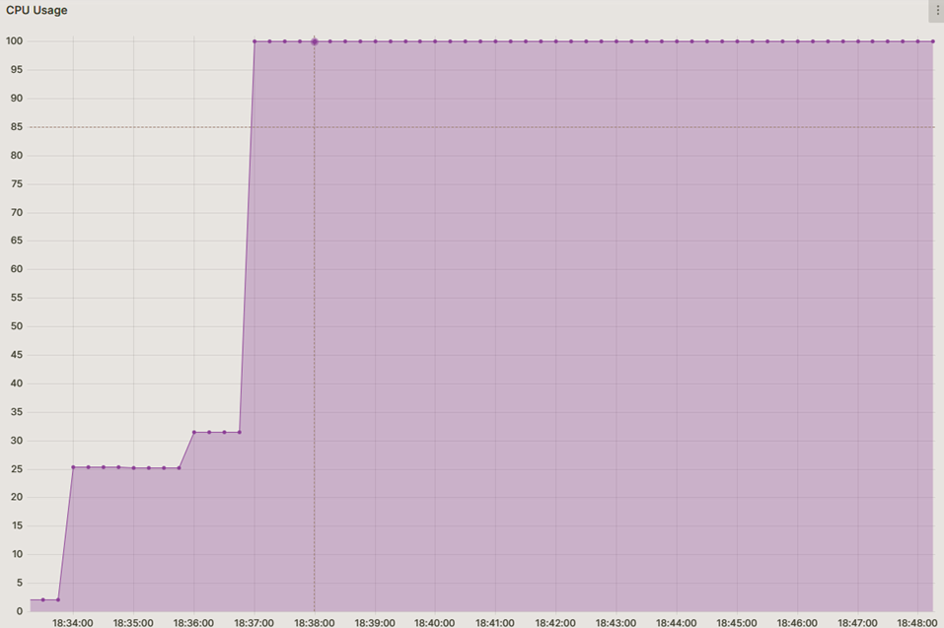
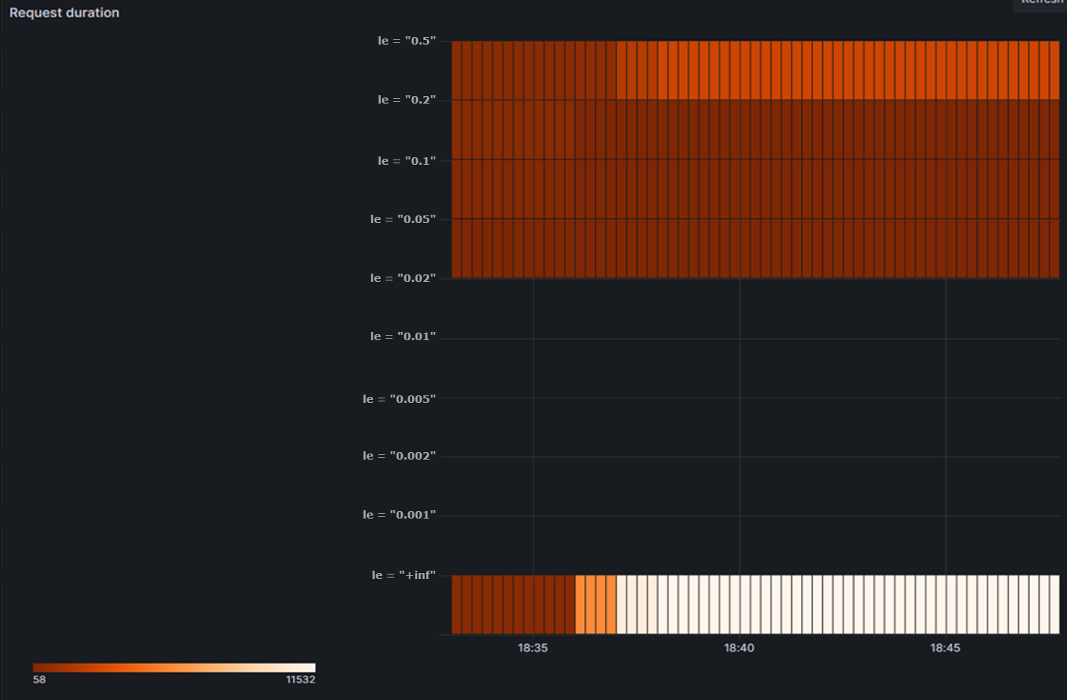
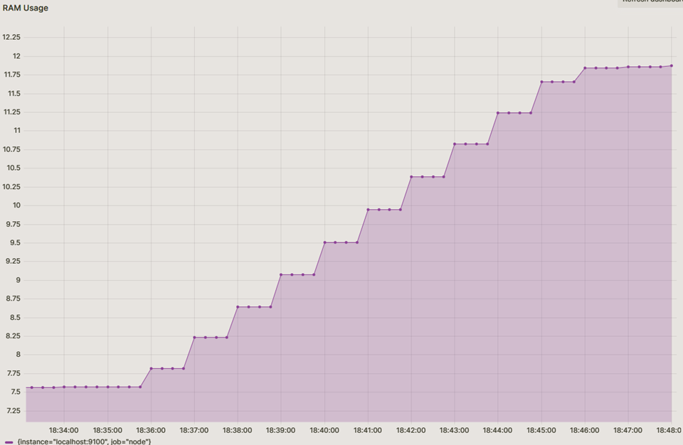
Тестирование: многопоточный сервер 100 пользователей
Ось x:
отрезок времени эксперимента от 18:35 до 18:50
Ось y:
загрузка процессора в процентах от 0 до 100
Ось x:
отрезок времени эксперимента от 18:35 до 18:50
Ось y:
изменение параметра от 0 до +inf
Ось x
отрезок времени эксперимента от 18:35 до 18:50
Ось y:
загрузка ОП в процентах от 0 до 100

Slide 16
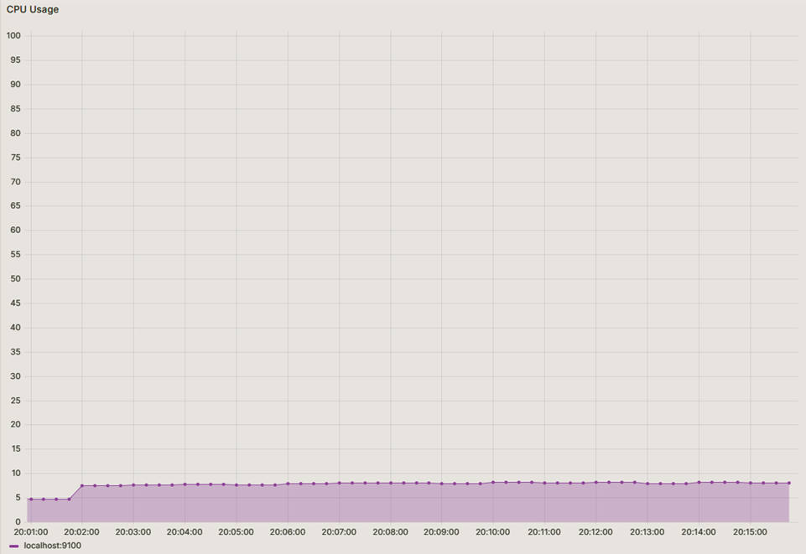
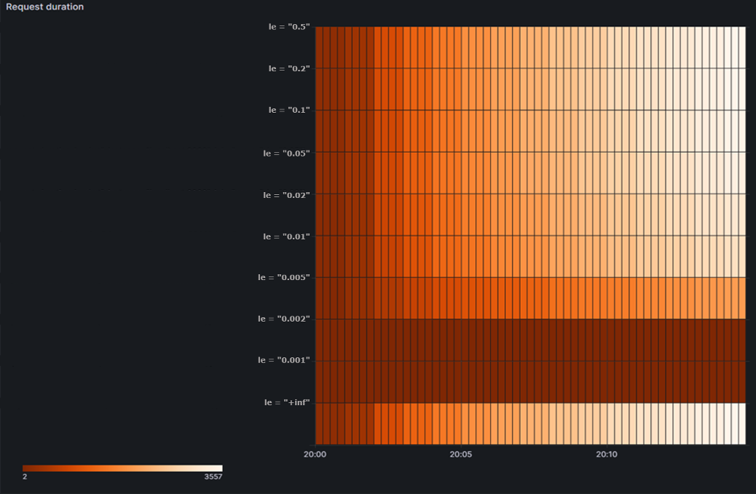
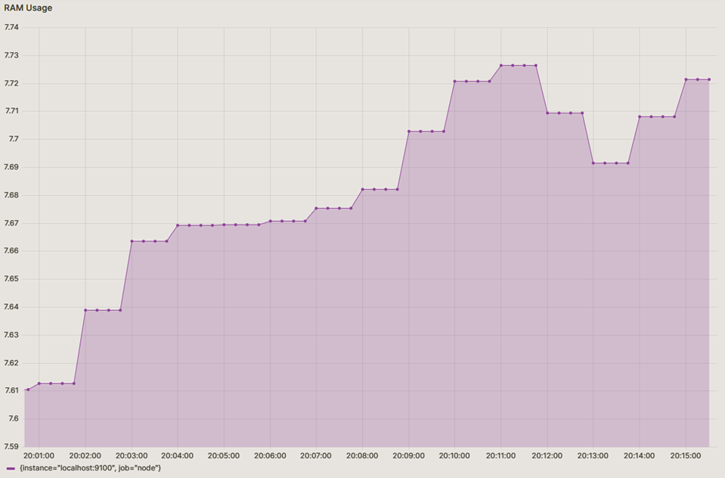
Тестирование: многопоточно-асинхронный сервер 2 пользователя
Ось x:
отрезок времени эксперимента от 20:00 до 20:15
Ось y:
загрузка процессора в процентах от 0 до 100
Ось x:
отрезок времени эксперимента от 20:00 до 20:15
Ось y:
изменение параметра от 0 до +inf
Ось x
отрезок времени эксперимента от 20:00 до 20:15
Ось y:
загрузка ОП в процентах от 0 до 100

Slide 17
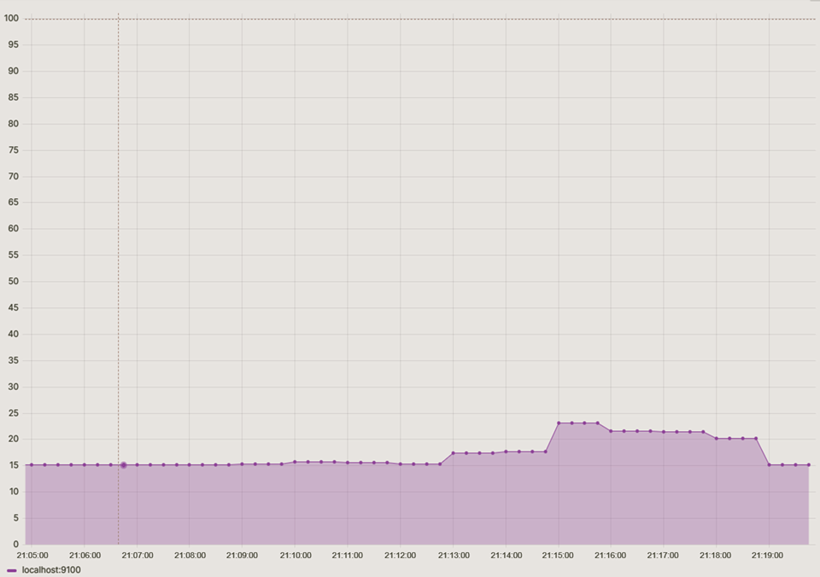
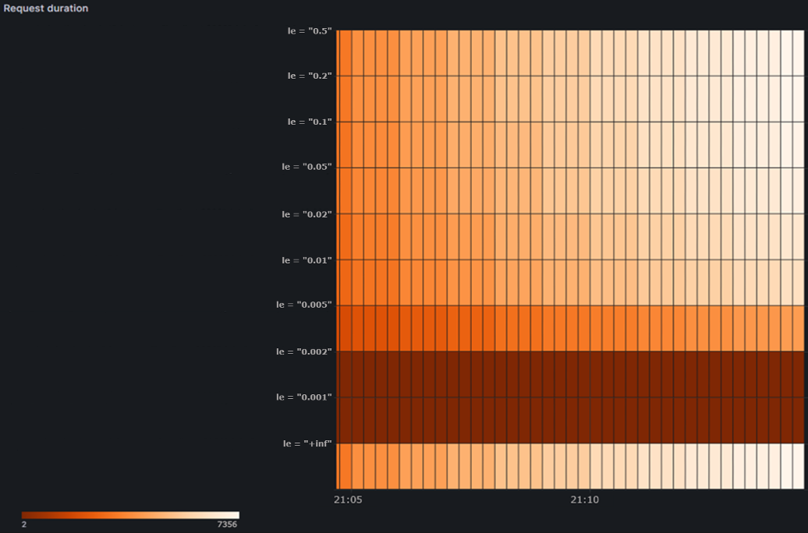
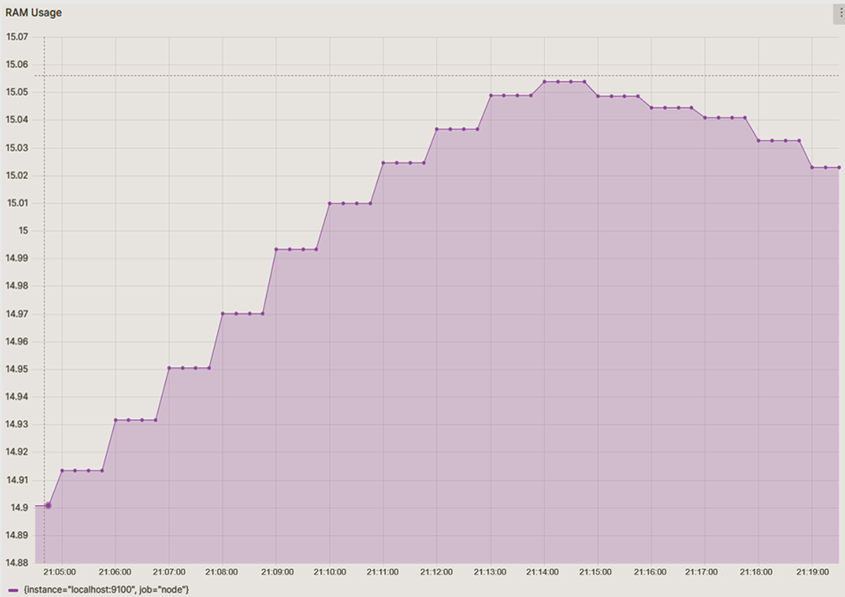
Тестирование:
многопоточно-асинхронный сервер 10 пользователей
Ось x:
отрезок времени эксперимента от 21:05 до 21:15
Ось y:
загрузка процессора в процентах от 0 до 100
Ось x:
отрезок времени эксперимента от 21:05 до 21:20
Ось y:
изменение параметра от 0 до +inf
Ось x
отрезок времени эксперимента от 21:05 до 21:15
Ось y:
загрузка ОП в процентах от 0 до 100

Slide 18
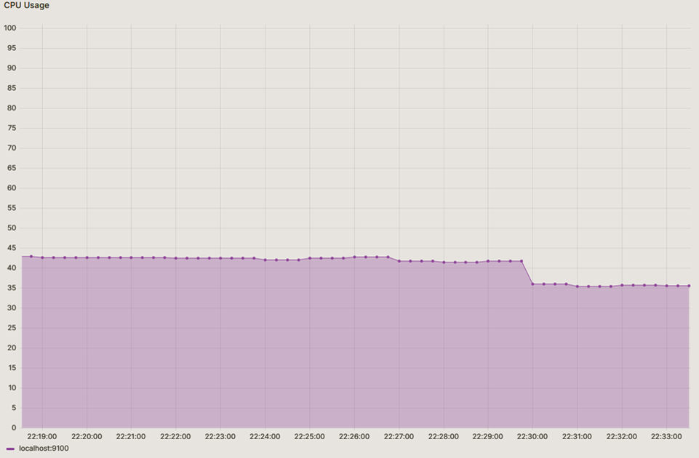
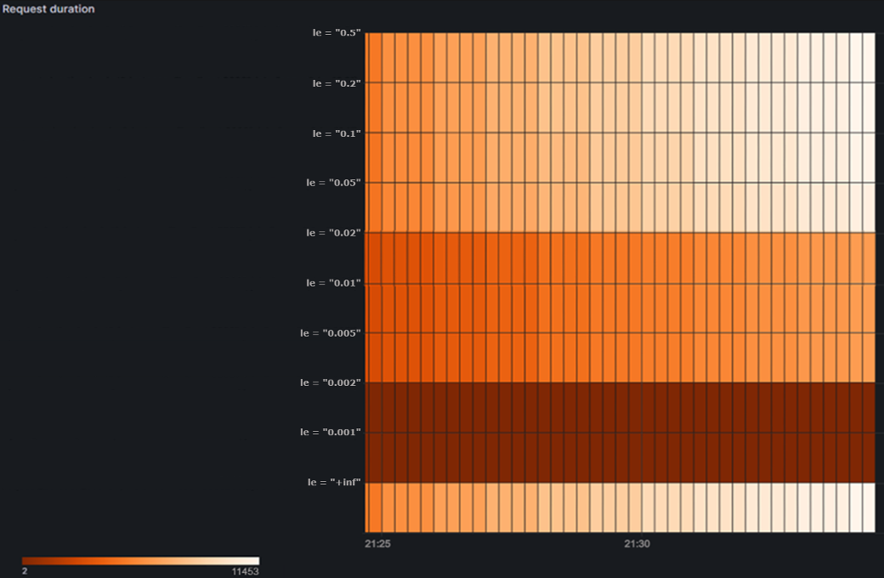
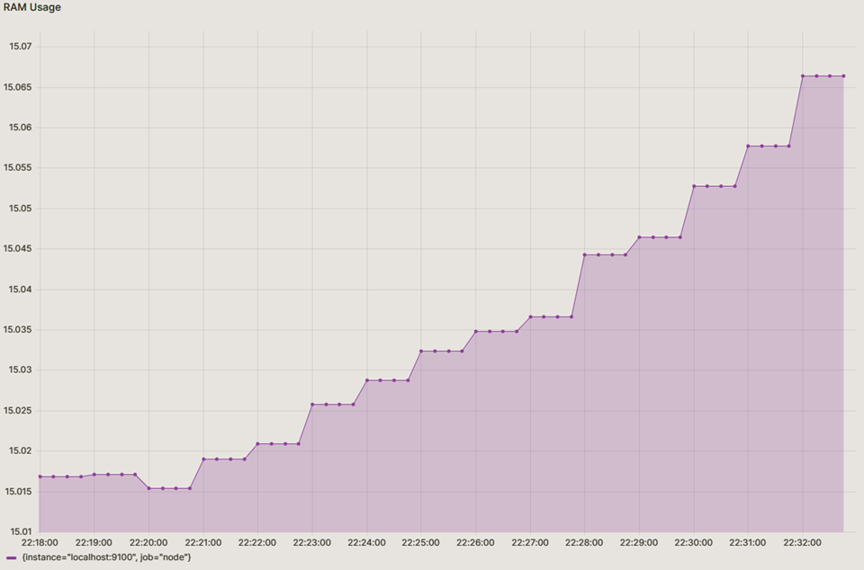
Тестирование: многопоточно-асинхронный сервер 100 пользователей
Ось x:
отрезок времени эксперимента от 22:19 до 22:33
Ось y:
загрузка процессора в процентах от 0 до 100
Ось x:
отрезок времени эксперимента от 21:25 до 21:35
Ось y:
изменение параметра от 0 до +inf
Ось x
отрезок времени эксперимента от 22:19 до 22:33
Ось y:
загрузка ОП в процентах от 0 до 100

Slide 19
Подведение результатов
Многопоточный сервер
Меньшее потребление ОП
Многопоточно-асинхронный сервер
Меньшее потребление ресурсов процессора
Меньшее влияние нагрузки на задержку обработки
Простота проектирования
Простота разработки и отладки
Предпочтительный вариант:
Многопоточно-асинхронный сервер
Оптимизированное выполнение подзадач с использованием асинхронности
Использование фиксированного пула потоков
Опора на ООП дает возможность применения умных указателей для упрощенного управления ресурсами памяти

Slide 20
Заключение
Была создана платформа для сравнения производительности и анализа преимуществ и недостатков многопоточной и многопоточно-асинхронной серверных архитектур относительно друг друга.
После практического освоения технологий BOOST, были созданы реализации серверов, клиентского приложения и имитатора клиентской нагрузки.
Проведено тестирование, в результате которого на основе полученных графически иллюстрированных данных проведен сравнительный анализ.
Получены полезные для разработчика сведения о различиях производительности двух архитектур.
Тестирующая система показала себя работоспособной и готовой к дальнейшему применению и удобной модификации под свои нужды разработчиками.

Slide 21
Спасибо за внимание!

